Slide 1
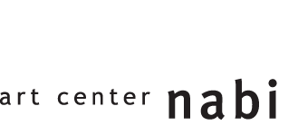

아티스트를 위한 머신러닝 & 딥러닝
텐서플로를 활용한
딥러닝 #4
서울대학교 & V.DO / 김대식

Slide 2
Recap

Slide 3
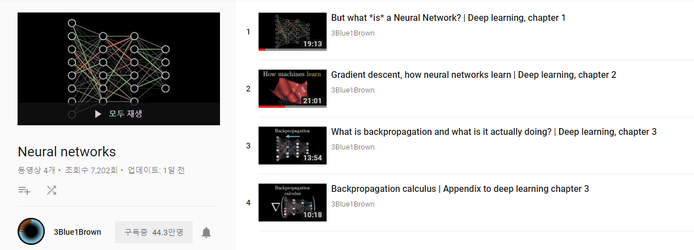
What is a Neural network ?
https://youtu.be/aircAruvnKk

Slide 4
Gradient descent
https://youtu.be/IHZwWFHWa-w

Slide 5
컨볼루션 신경망
(Convolution Neural Network)

Slide 6
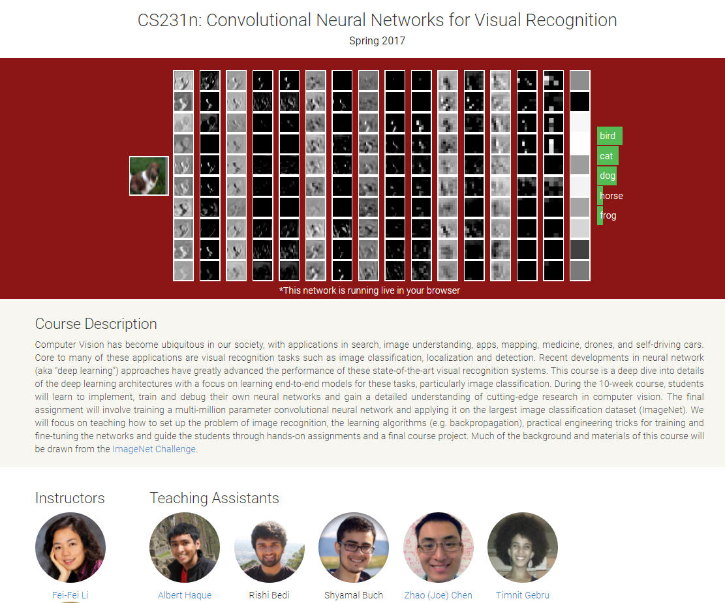
http://cs231n.stanford.edu/

Slide 7
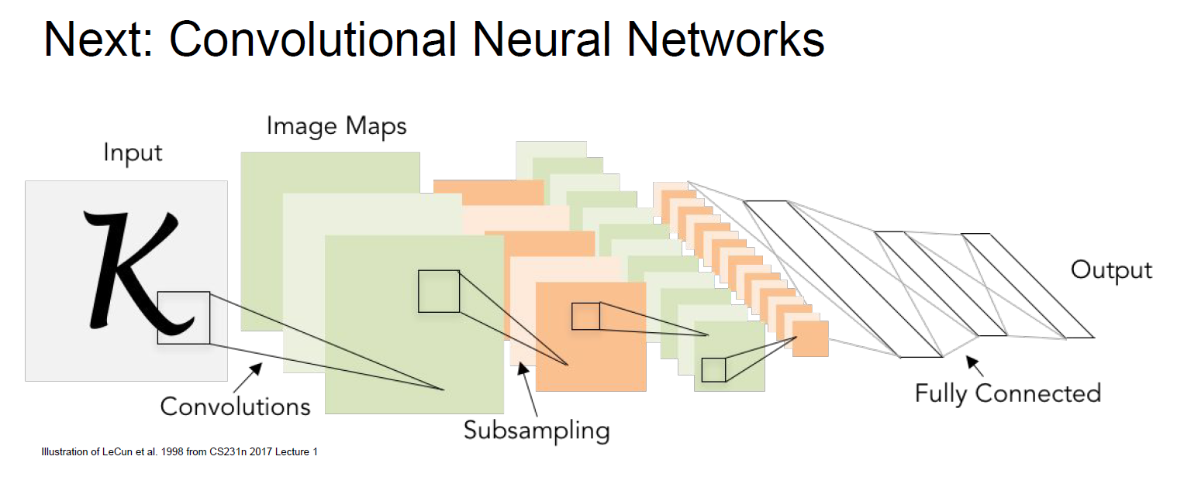

Slide 8
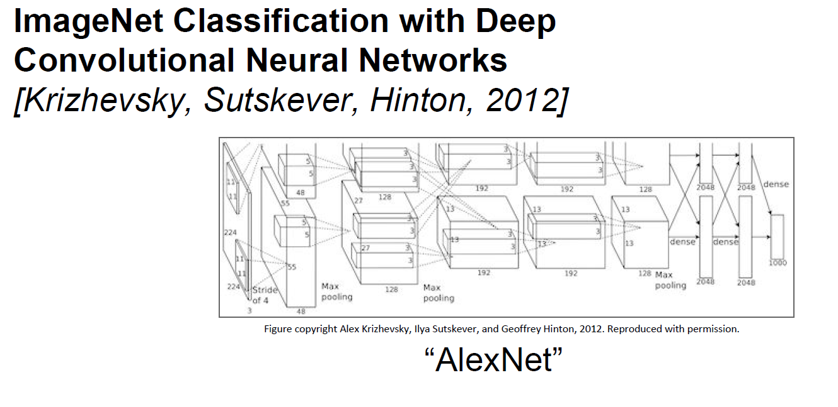

Slide 9
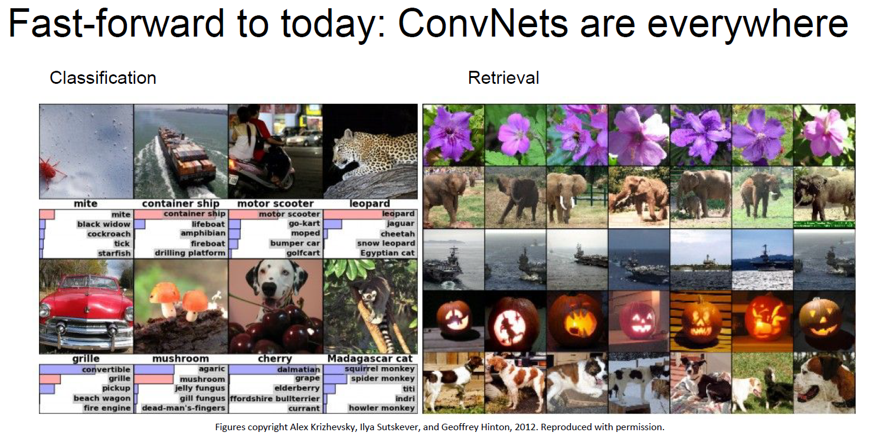

Slide 10
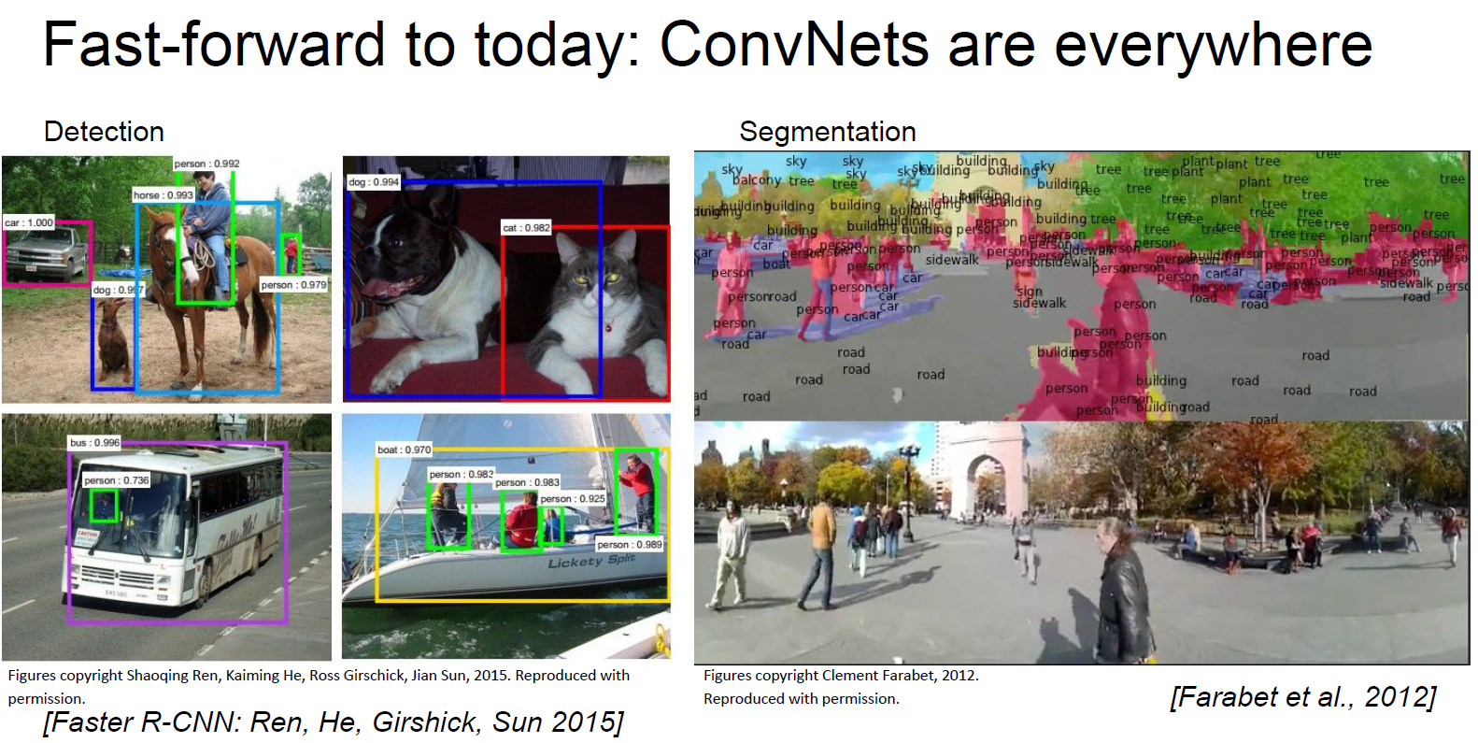

Slide 11
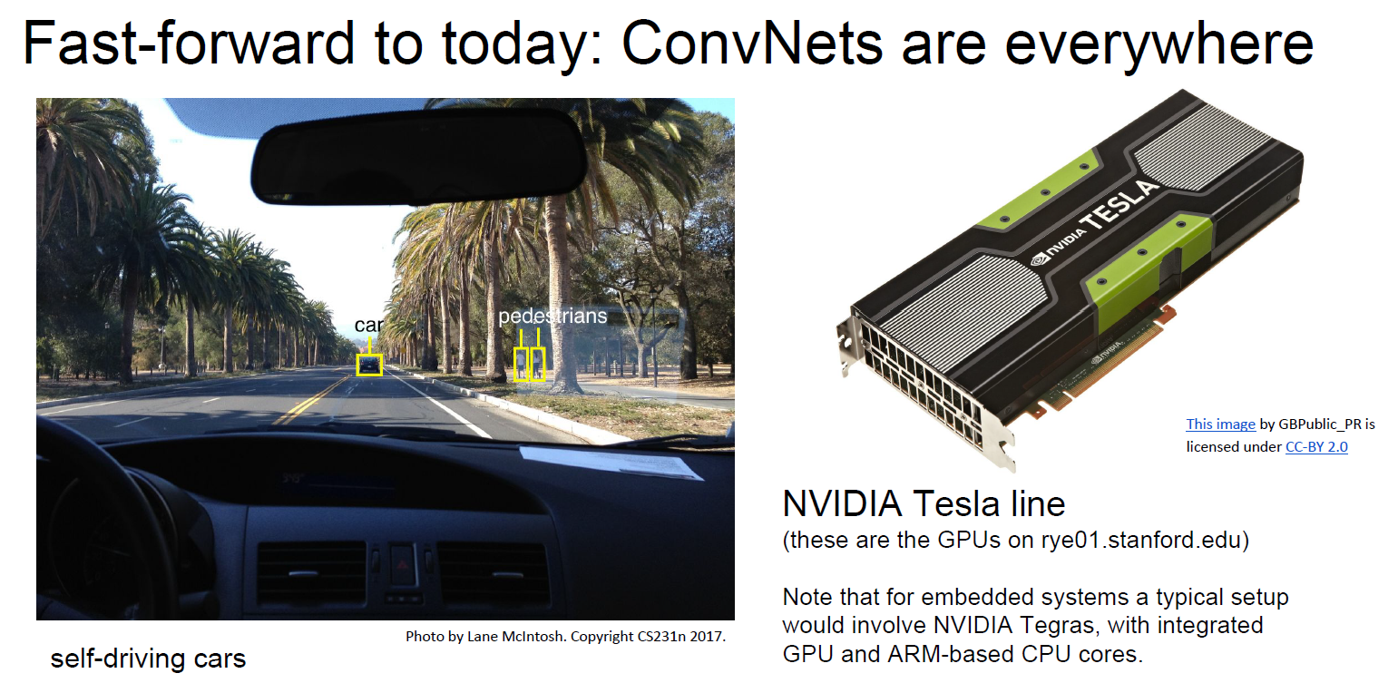

Slide 12
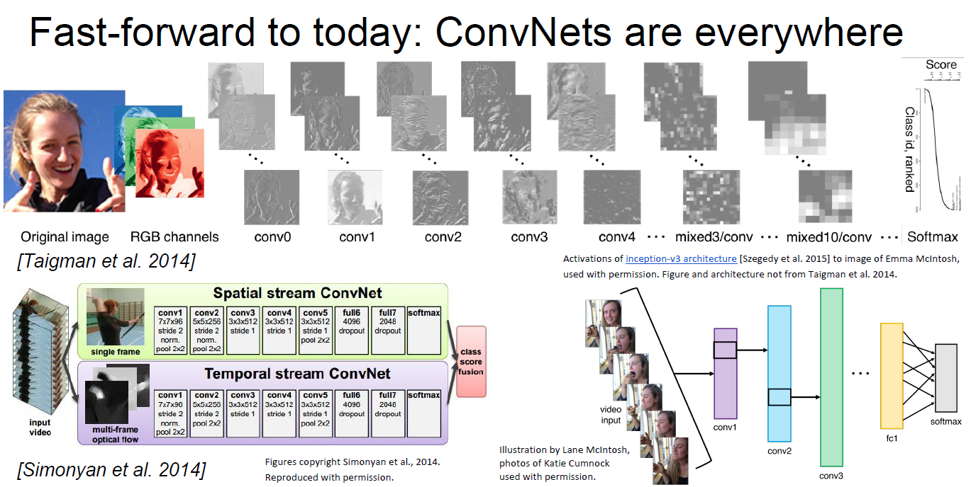

Slide 13
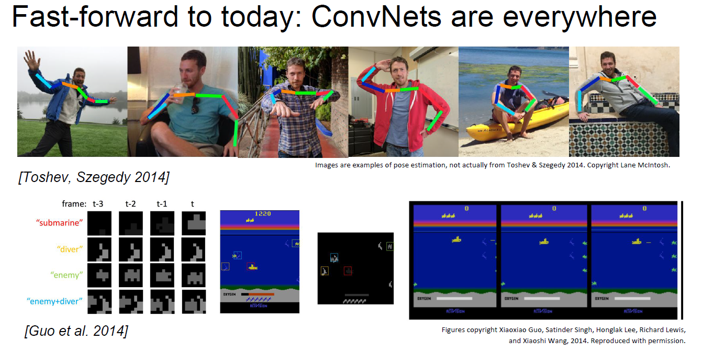

Slide 14
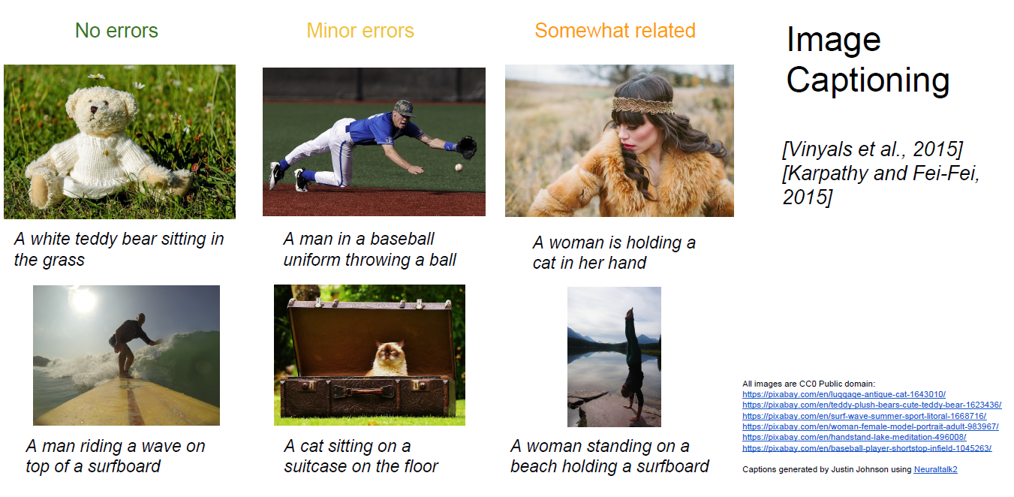

Slide 15
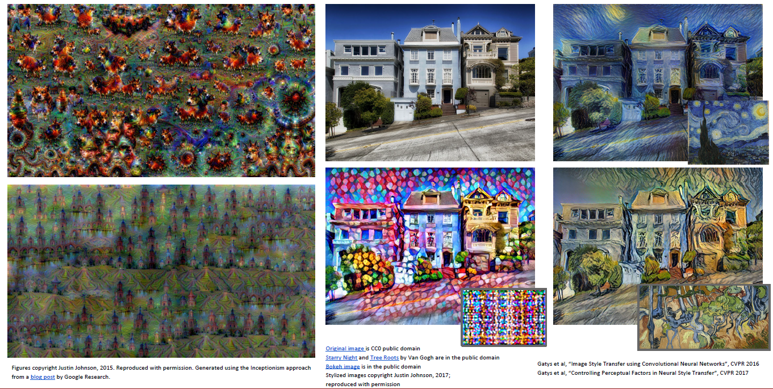

Slide 16
컨볼루션 비디오
https://www.youtube.com/watch?v=KiftWz544_8

Slide 17
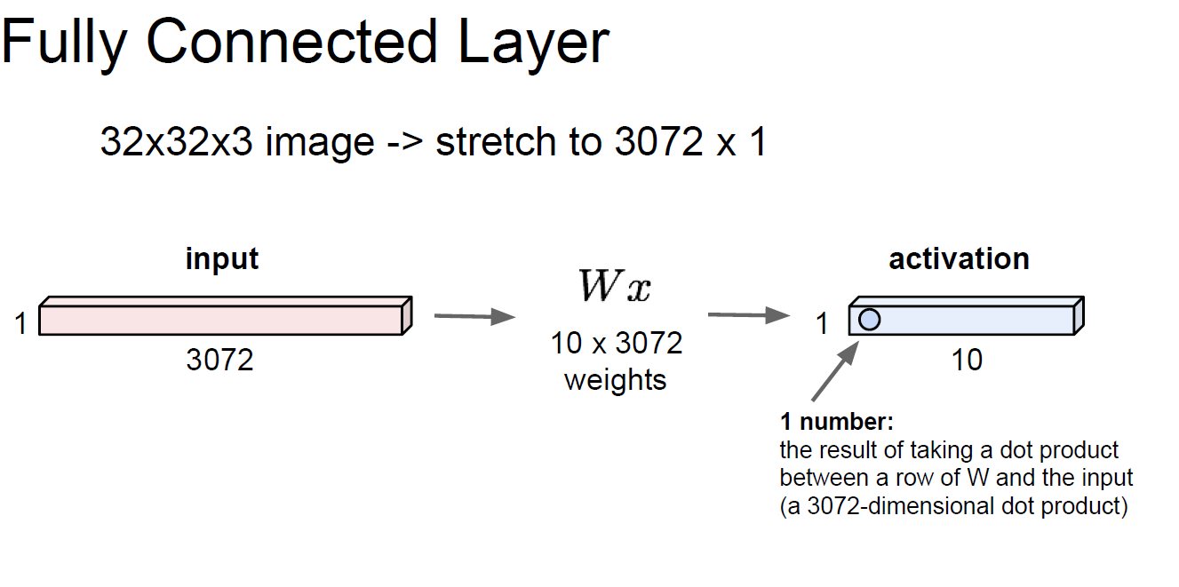

Slide 18
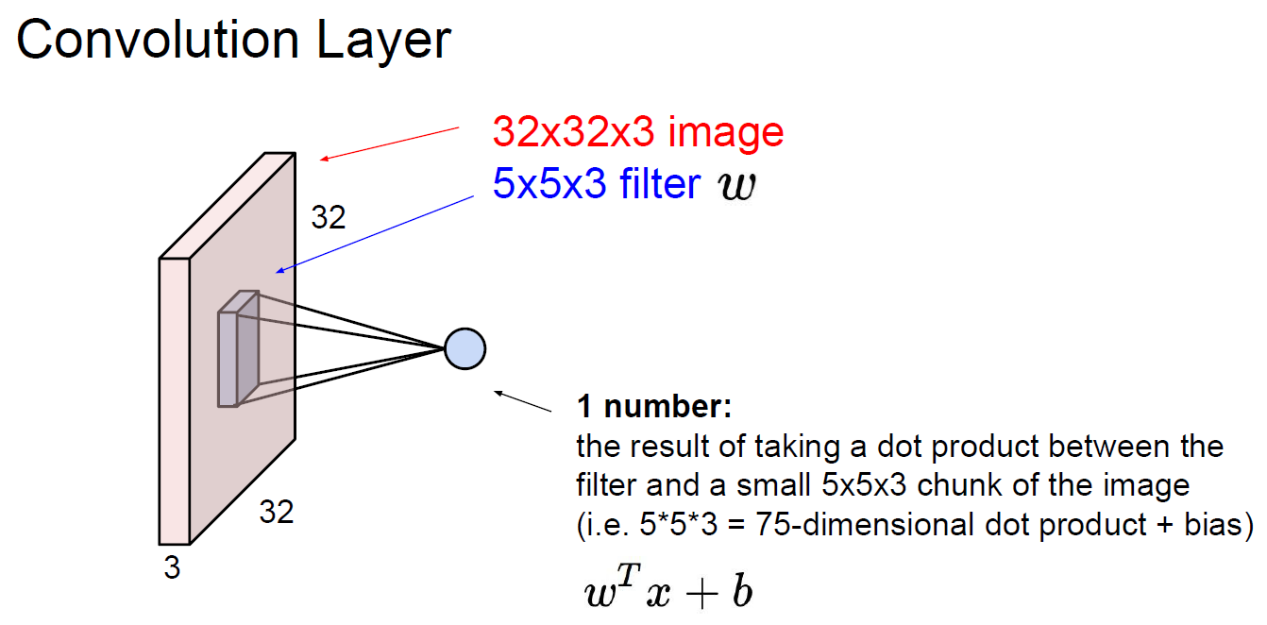

Slide 19
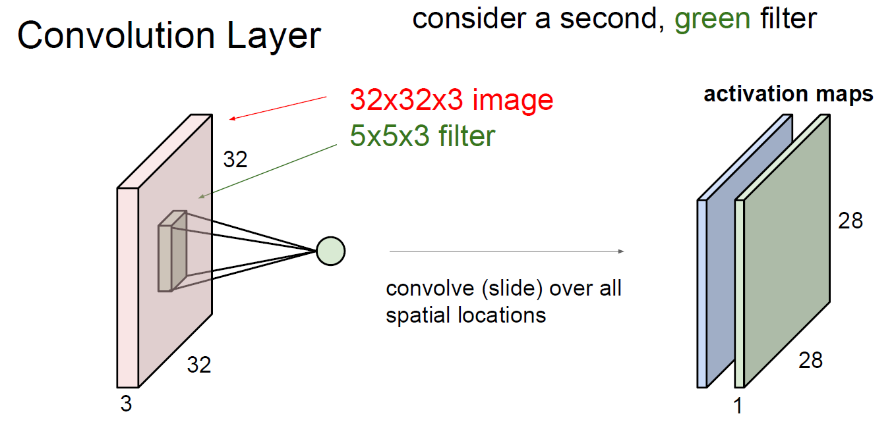

Slide 20
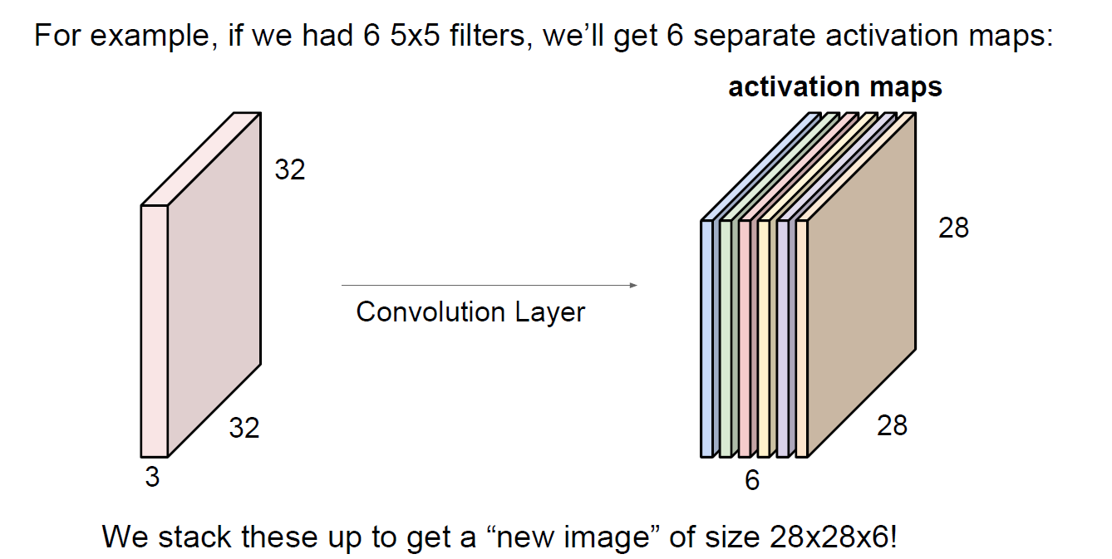

Slide 21
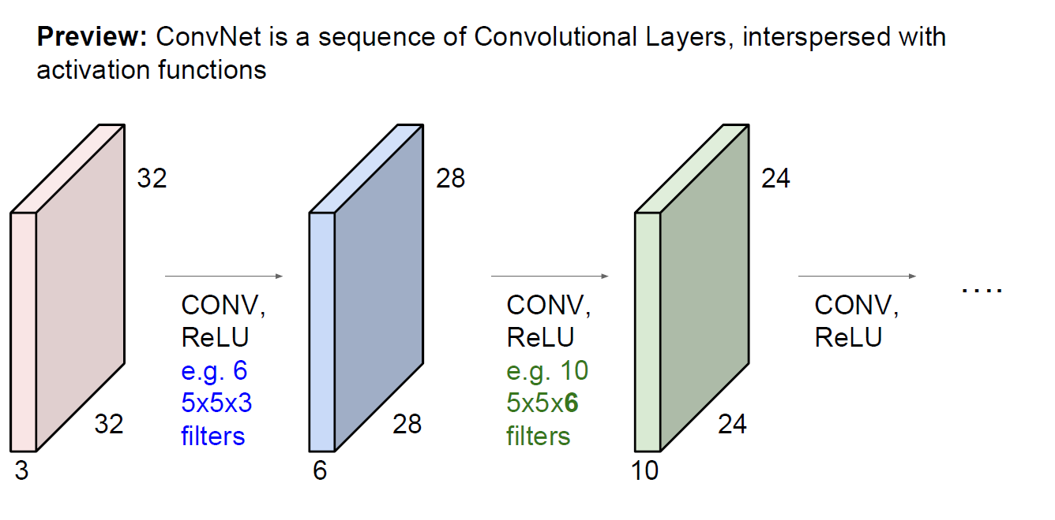

Slide 22
풀링 비디오
https://www.youtube.com/watch?v=mW3KyFZDNIQ

Slide 23
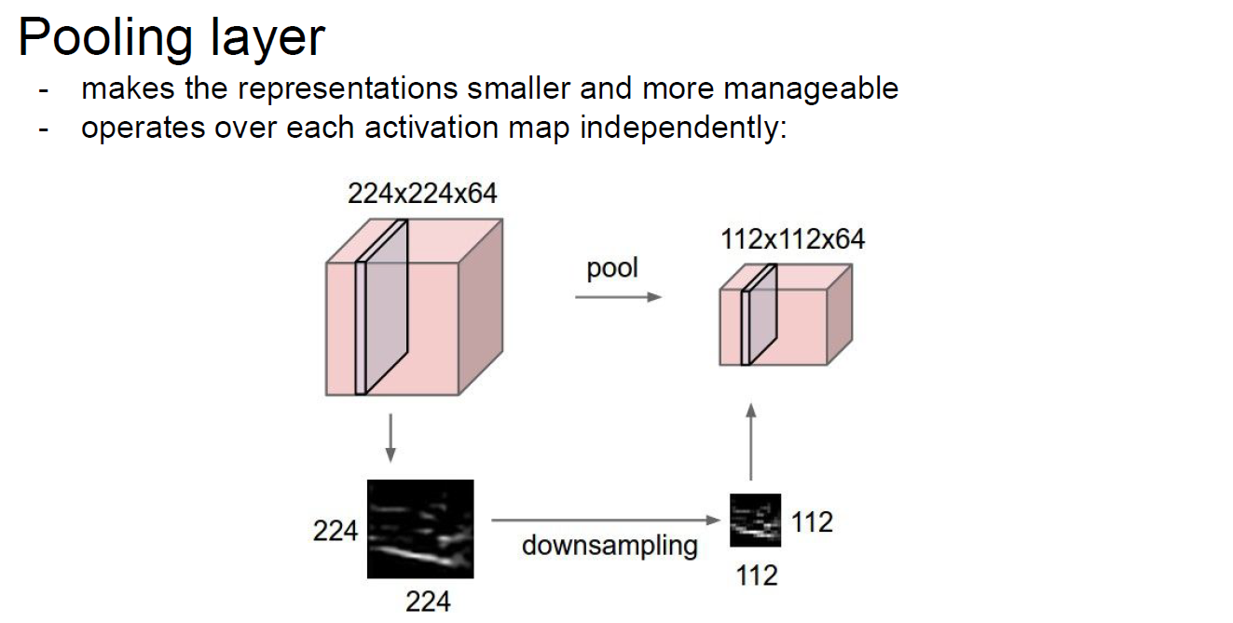

Slide 24
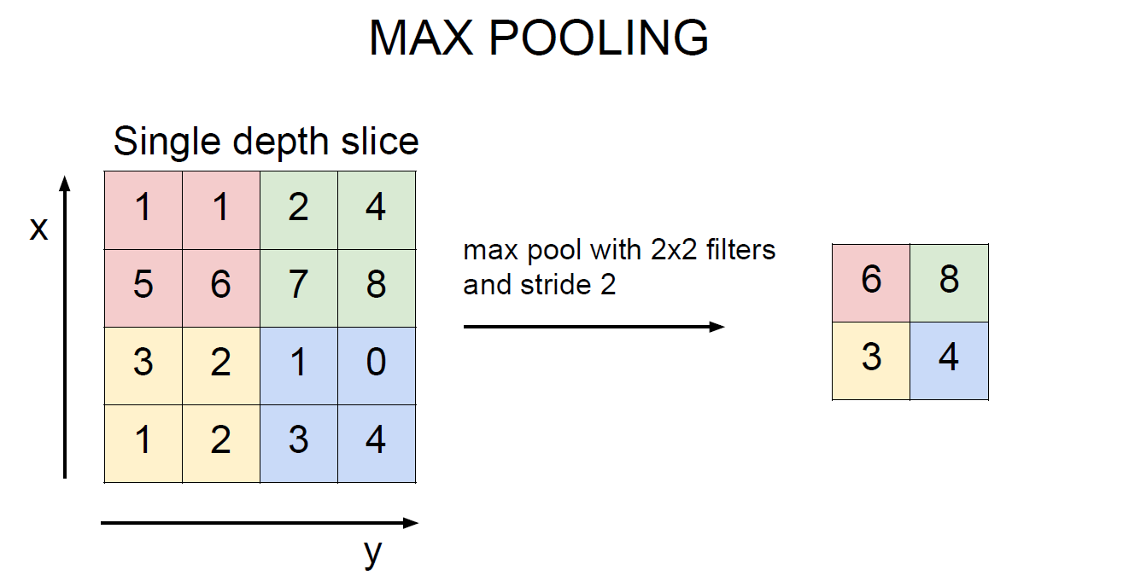

Slide 25
텐서플로 실습

Slide 26
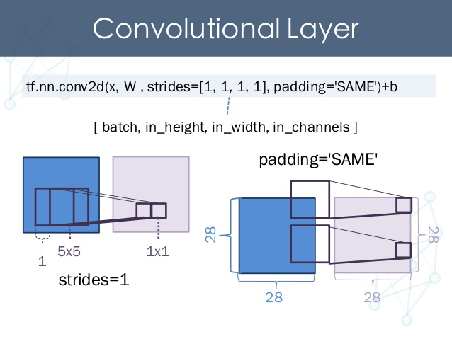
컨볼루션 in 텐서플로

Slide 27
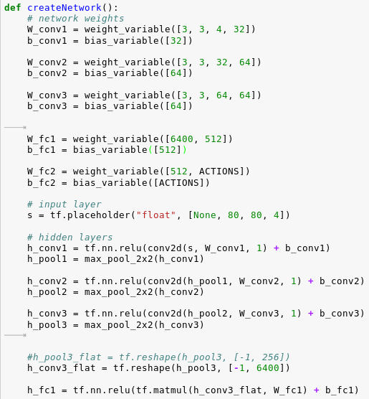
컨볼루션 in 텐서플로

Slide 28
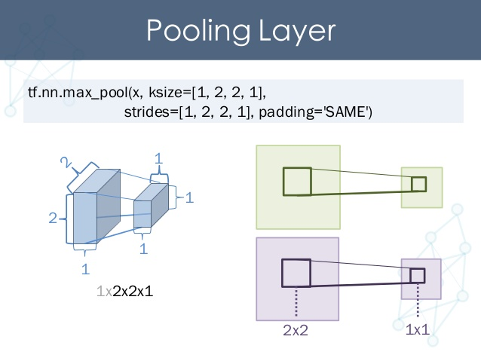
맥스풀링 in 텐서플로

Slide 29
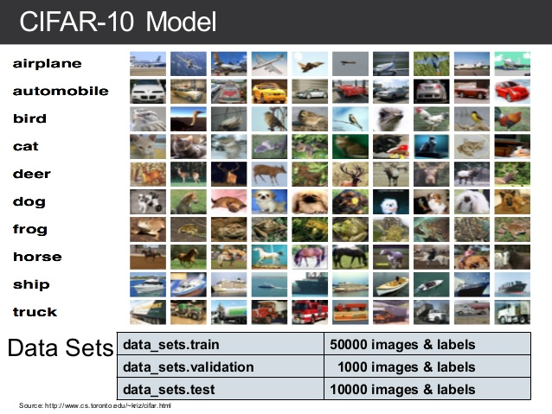
CIFAR-10

Slide 30
웹버전 실습
http://cs.stanford.edu/people/karpathy/convnetjs/demo/cifar10.html

Slide 31
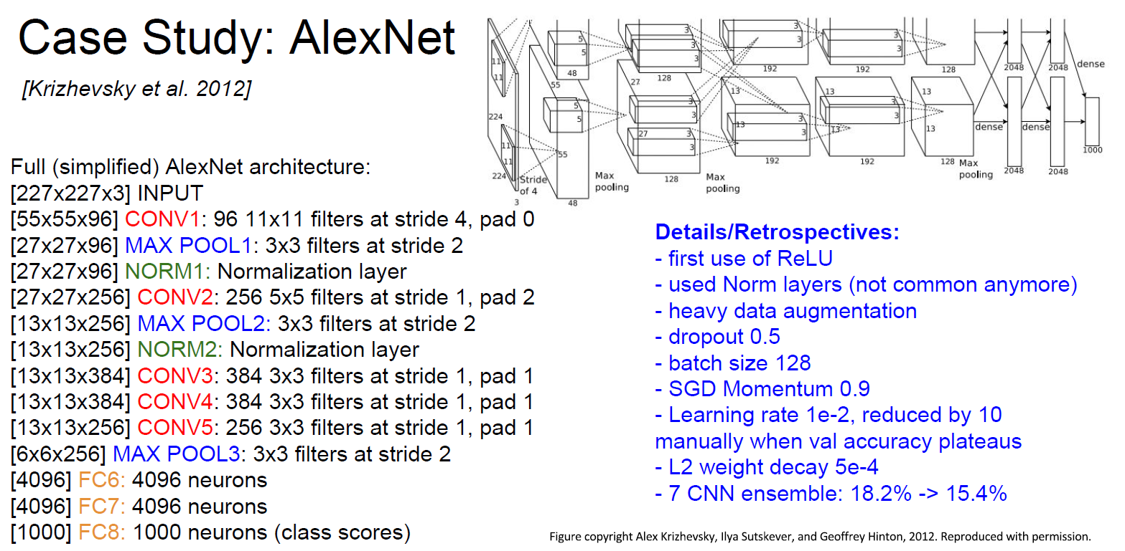

Slide 32
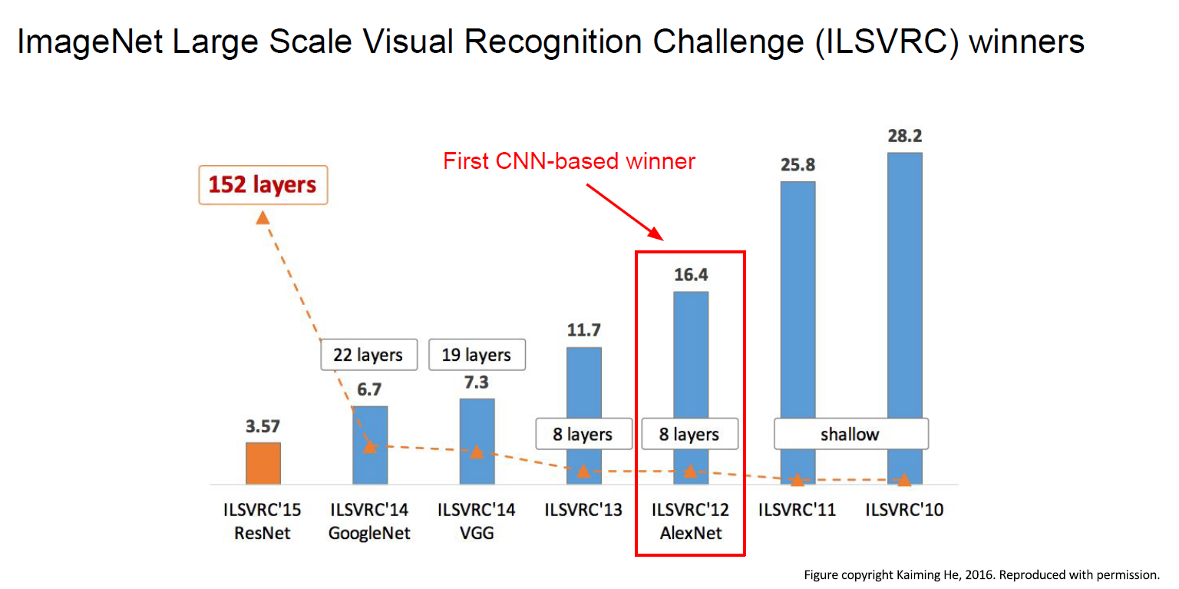

Slide 33
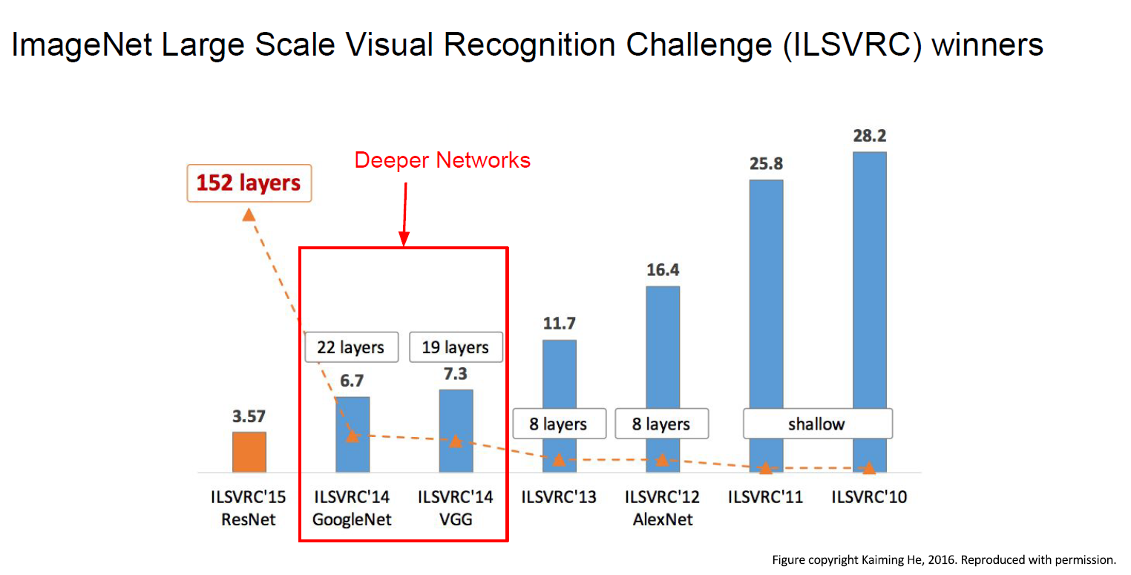

Slide 34
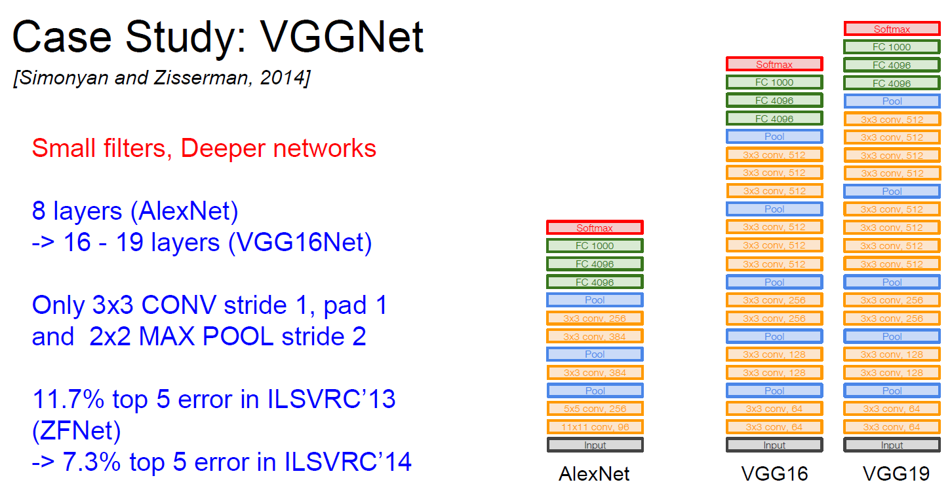

Slide 35
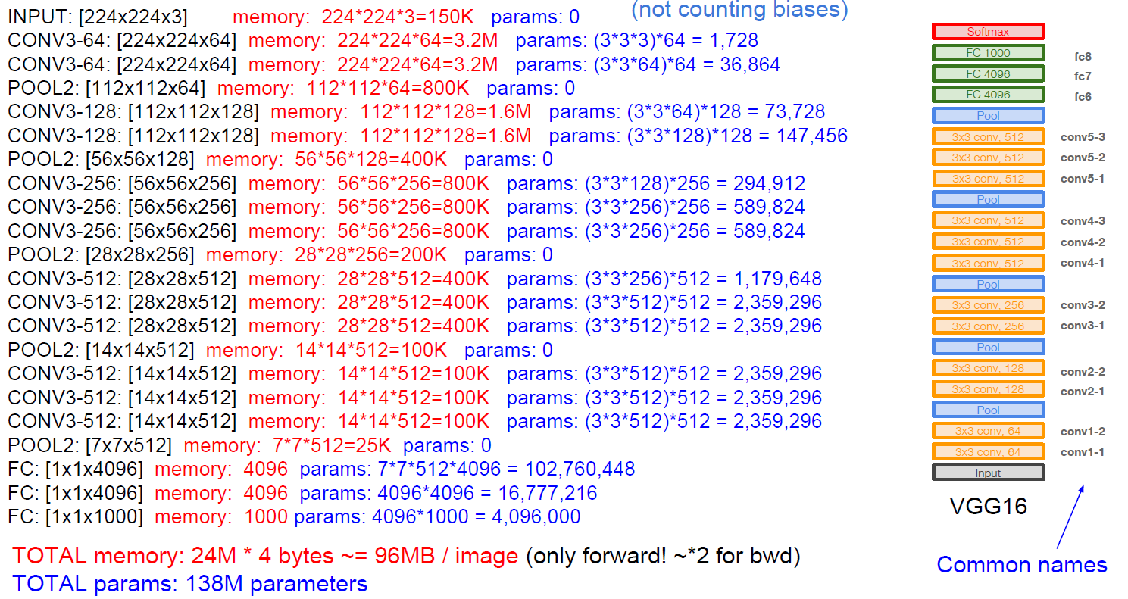

Slide 36
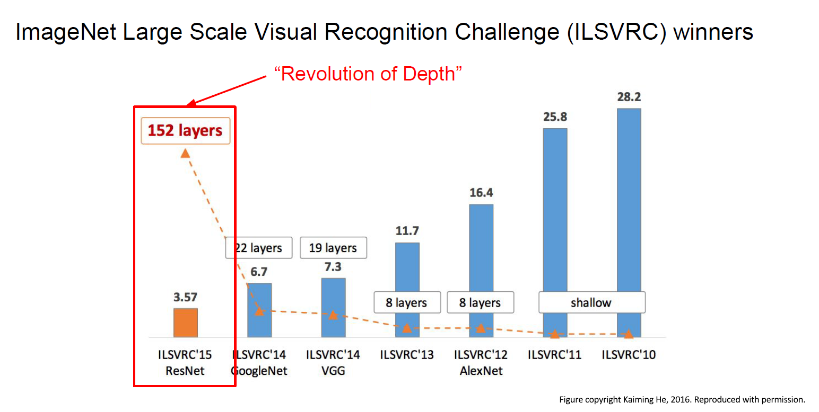

Slide 37
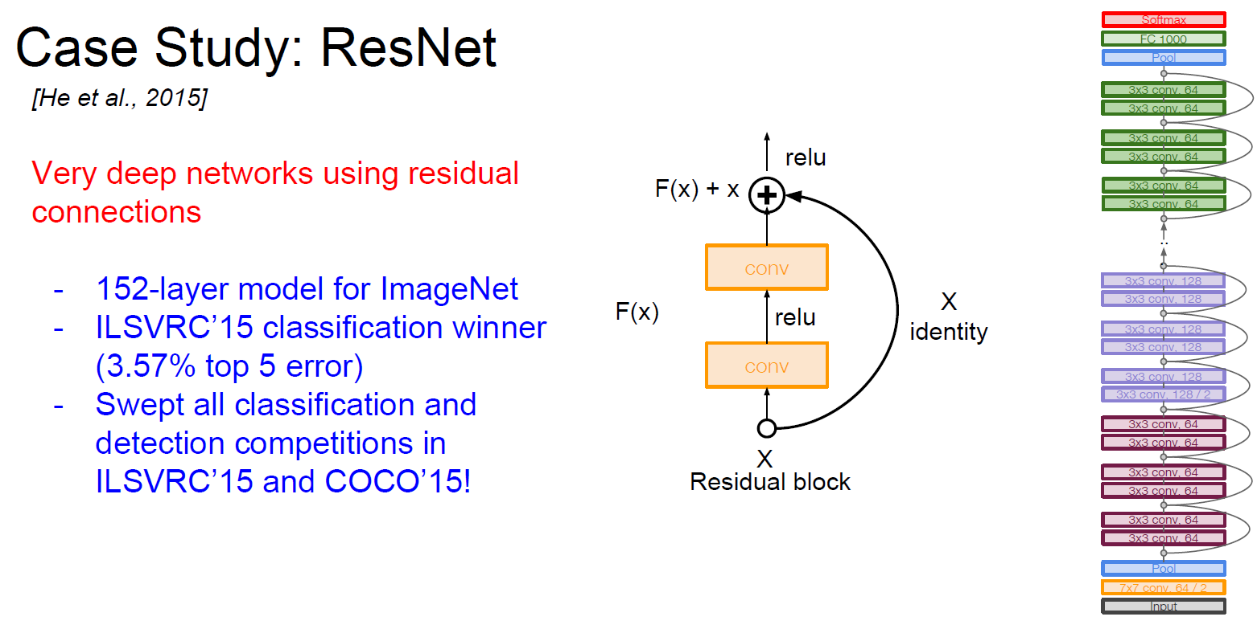

Slide 38
감사합니다
이 문서는 나눔글꼴로 작성되었습니다. 설치하기

